Slide 1
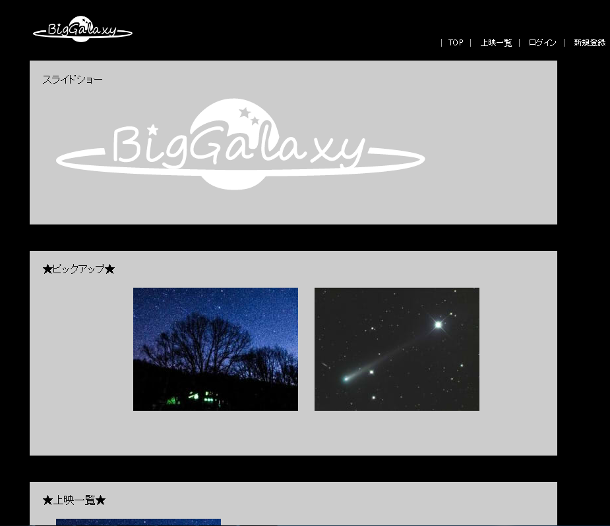
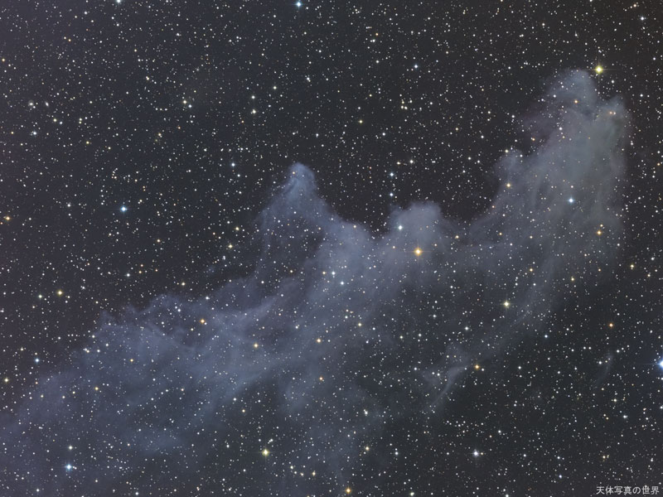
案件番号-0012 全画面モバイル化を行う。
TOP|上映一覧|ログイン|新規登録
夏の星座
説明
Buy now!
夏の星座
説明
Buy now!
夏の星座
説明
Buy now!
会場案内

